Slide 1
Методичні рекомендації щодо заповнення сторінок класного журналу в 5 класах НУШ: інформатична освітня галузь
Підготувала Іванова Наталія Володимирівна

Slide 2
Вимоги до ведення класного журналу регламентуються наказом Міністерства освіти і науки, молоді та спорту України від 10.05.2011 № 423 «Про затвердження єдиних зразків обов’язкової ділової документації у загальноосвітніх навчальних закладах усіх типів і форм власності» (зі змінами, унесеними згідно з наказом Міністерства освіти і науки України від 01.06.2020 № 725

Slide 3
На лівій сторінці розгорнутого журналу в розділі «Облік навчальних
досягнень учнів» учитель веде щоденний облік навчальних досягнень і
відвідування учнями занять з предмету «Інформатика», на правій – записує дату
проведення уроку, його зміст і завдання додому. Дата проведення уроку
записується дробом, чисельник якого є датою, а знаменник – місяцем поточного
року (наприклад: 05/09).

Slide 4
Оцінювання навчальних досягнень учнів 5 класу здійснюється відповідно до наказу Міністерства освіти і науки України від 01.04.2022 № 289 «Про затвердження методичних рекомендацій щодо оцінювання навчальних досягнень учнів 5-6 класів, які здобувають освіту відповідно до нового Державного стандарту базової середньої освіти», ураховуючи загальні критерії оцінювання результатів навчання учнів 5-6 класів, які здобувають освіту, відповідно до Державного стандарту базової середньої освіти (додаток 2 наказу).

Slide 5
Основними видами оцінювання результатів навчання учнів є:
01
02
03
формувальне
поточне
підсумкове
(тематичне, семестрове, річне)

Slide 6
Заклади освіти мають право на свободу вибору
форм, змісту та способів оцінювання. За рішенням педагогічної ради заклад
освіти може визначити адаптаційний період, упродовж якого не здійснюється
поточне та тематичне оцінювання.

Slide 7
Поточне, підсумкове (тематичне, семестрове) оцінювання учнів
рекомендуємо здійснювати відповідно до вимог щодо обов’язкових результатів
навчання учнів з інформатичної освітньої галузі, зазначених у додатку 14
Державного стандарту базової середньої освіти.

Slide 8
Тематична оцінка виставляється в окремій колонці без дати з написом «Тематична» за результатами опанування учнями матеріалу теми впродовж її вивчення, із урахуванням поточних оцінок, оцінювання різних видів робіт (самостійних, практичних тощо).

Slide 9
Оцінка за семестр виставляється за результатами тематичного оцінювання
та контролю груп згальних результатів, визначених у Свідоцтві досягнень
(додаток 1 наказу Міністерства освіти і науки України від 01.04.2022 № 289 «Про
затвердження методичних рекомендацій щодо оцінювання навчальних
досягнень учнів 5-6 класів, які здобувають освіту відповідно до нового
Державного стандарту базової середньої освіти»)

Slide 10
Результати контролю груп загальних результатів (рівневі або бальні)
фіксуються в класному журналі в окремій колонці без дати після теми останнього
уроку семестру.

Slide 11
Результати контролю груп загальних результатів (рівневі або бальні) фіксуються в класному журналі в окремій колонці без дати після теми останнього уроку семестру.
Приклад заповнення лівої сторінки класного журналу, у разі
визначення адаптаційним періодом – вересень (без оцінювання) та решта – за
умови бального оцінювання

Slide 12
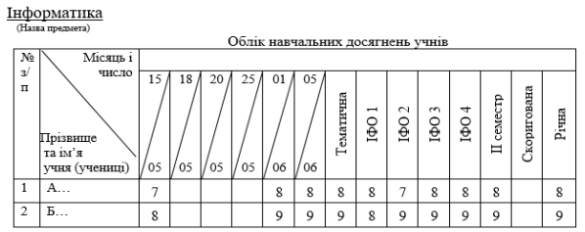
Рекомендуємо при заповненні правої сторінки журналу, після теми
останнього уроку семестру в графі «Дата» записати (ІФО – абревіатура
інформатичної освітньої галузі), у графі «Зміст уроку» доцільно зафіксувати
формулювання груп загальних результатів.

Slide 13
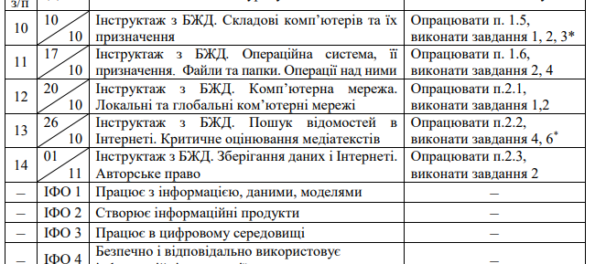
Приклад заповнення правої сторінки журналу

Slide 14
Річне оцінювання здійснюється на підставі загальної оцінки результатів
навчання за І та ІІ семестри. У журнал річну оцінку виставляють у колонці з
написом «Річна» без зазначення дати, при цьому річну оцінку можна виставляти
не раніше ніж через три дні після оцінки за II семестр.

Slide 15
Дякую за увагу!

Slide 16
Список використаних джерел:
https://osvita.ua/legislation/Ser_osv/86195/

